Slide 1
Latviešu folkloras krātuves vēsture un materiāli
Liene Brence
MIKC LMMV
Rēzekne
2024

Slide 2
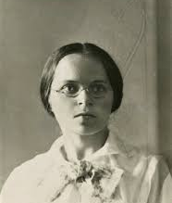
Anna Bērzkalne
Latviešu folkloras krātuves (LFK) izveidotāja un pirmā vadītāja (1924 – 1929)
Latviešu valodas un literatūras skolotāja
Pārstāvēja pirmo profesionāli izglītoto latviešu folkloristikas paaudzi
Tautas dziesmu pētniece
Folkloras kursu docētāja Latvijas Valsts universitātē (1945 – 1948)

Slide 3
Latviešu folkloras krātuve
Darbību uzsāka 1924. gadā
Rakstnieks Pēteris Ērmanis noteica ziņģu autorus
Komponists Emilis Melngailis papildināja melodiju krājumu
Izsūtot aptaujas lapas, tika vākti un iesūtīti folkloras materiāli. Visbiežāk (un visvairāk) iesūtīja skolotāju mudinātie skolēni
Presē LFK regulāri pateicās labākajiem folkloras vācējiem, apbalvoja tos ar vērtīgām grāmatām
Materiālus iesūtīja gan individuāli vācēji, gan skolas, augstskolas un dažādas organizācijas
LFK centās iegūt arī senus, agrāk izveidotus manuskriptus, “Latvju Dainu” oriģinālus

Slide 4
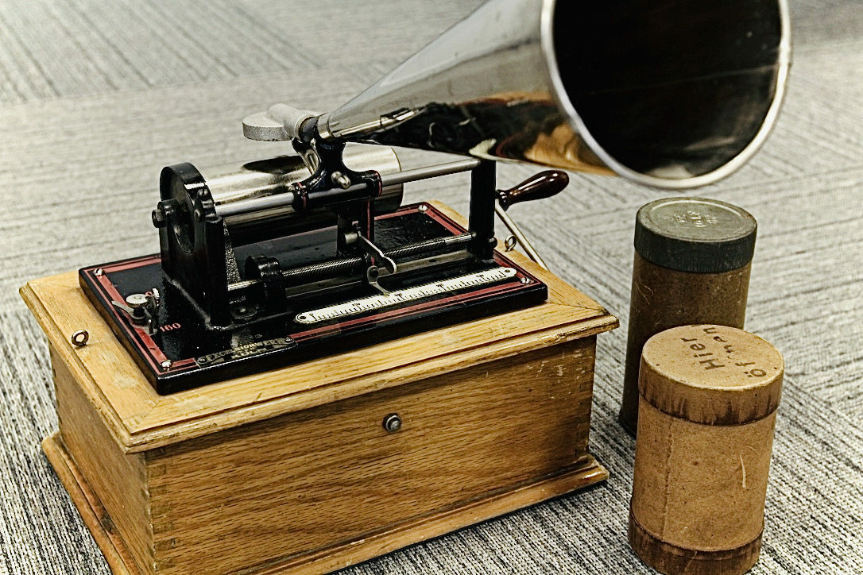
LFK audio materiāli
1926.g. tika iegādāti fonogrāfi — ierīces melodiju ieskaņošanai
LFK darbinieki ar fonogrāfu brauca pie teicējiem un ierakstīja valcēs - īpašos vaska cilindros, kuru skanēšanas ilgums ir 3 minūtes (pa pantam no katras dziesmas)
LFK ir 191 valce
Rīgā šos ierakstus atšifrēja komponisti Artūrs Salaks un Pēteris Barisons
Kolekcija (1926 - 1947) iekļauta UNESCO programmas “Pasaules atmiņa” Latvijas nacionālajā reģistrā

Slide 5
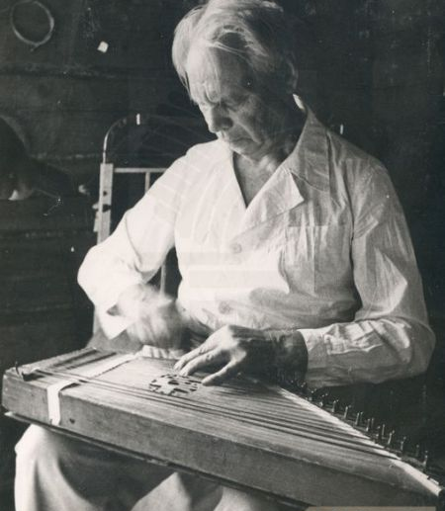
LFK audio materiāli
Teicējs Jānis Utināns Preiļu novadā
Valce
Atšifrējis notīs Arturs Salaks (LFK foto - spēlē cītarkokli)
1927. g. ieskaņoja Anna Bērzkalne
https://garamantas.lv/lv/record/366395/Es-dumuoju-es-guoduoju-kas-aiz-kolna-velejas-1927
Bojātās valces:
Teicēja Veronika Grizāne Jēkabpils novada Zasas pagastā
Atšifrējis notīs Arturs Salaks
1927. g. ieskaņoja Anna Bērzkalne
https://garamantas.lv/lv/record/372864/Es-nevaru-celties-1927
LFK fotogrāfija (Cītarkokli spēlē Artūrs Salaks)

Slide 6
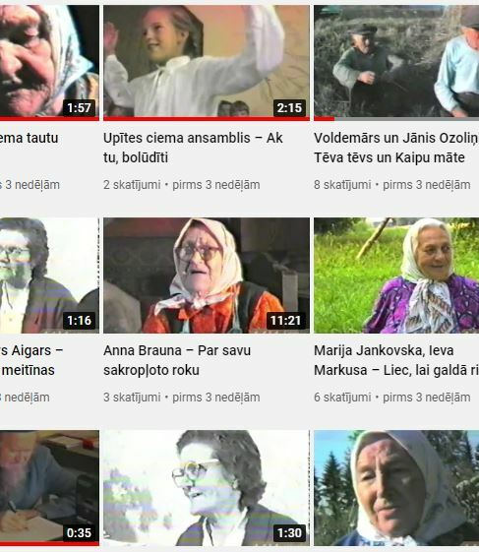
LFK video materiāli
Pirmais video ieraksts ir kinooperatoram Zigurdam Vidiņam 1986. gadā, filmējot teicēju koncertu Barondienā
Videoaparatūra LFK rīcībā ir kopš 1992. gada, un līdz 2013. gadam nofilmētā materiāla apjoms pārsniedz 350 stundas
Archives of Latvian Folklore
https://www.youtube.com/user/LFK1924/videos

Slide 7
LFK video materiāli
Archives of Latvian Folklore
Ķērsta Albuže, Sventāja, 1989.g.
https://www.youtube.com/watch?v=iNfO727aPyw
Rikavas etnogrāfiskais ansamblis, 1987.g.
https://www.youtube.com/watch?v=f4-NjOij2Fc
Preiļu siera rūpnīcas etnogrāfiskais ansamblis, 1987.g.
https://www.youtube.com/watch?v=FLJletnggyk
Domicella Līpeņa, 1987.g.
https://www.youtube.com/watch?v=Q9xjrVZBzDg
Anna Aigare, Klāvs Aigars, Nīca, 1988.g.
https://www.youtube.com/watch?v=eyaA2XSfvrc

Slide 8
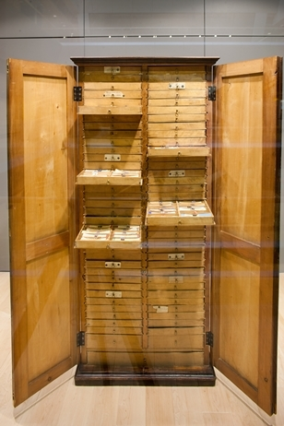
Dainu skapis
www.dainuskapis.lv
Dainu skapis ir izgatavots Maskavā 1880. gadā pēc Krišjāņa Barona paša zīmēta rasējuma. Viņam kļuva par grūtu sakārtot piesūtīto materiālu līdz tam izmantotajās papirosu papīra kastītēs, bez īpaša darba rīka
1893. gadā, kad Baronam piesūtīto tekstu skaits sasniedzis jau apmēram 150 000, tas atvests uz Latviju
Kopš 2001. gada 4. septembra Dainu skapis ir pasaules kultūras sastāvdaļa — šajā datumā tas ierakstīts UNESCO Pasaules atmiņas (Memory of the World) sarakstā

Slide 9
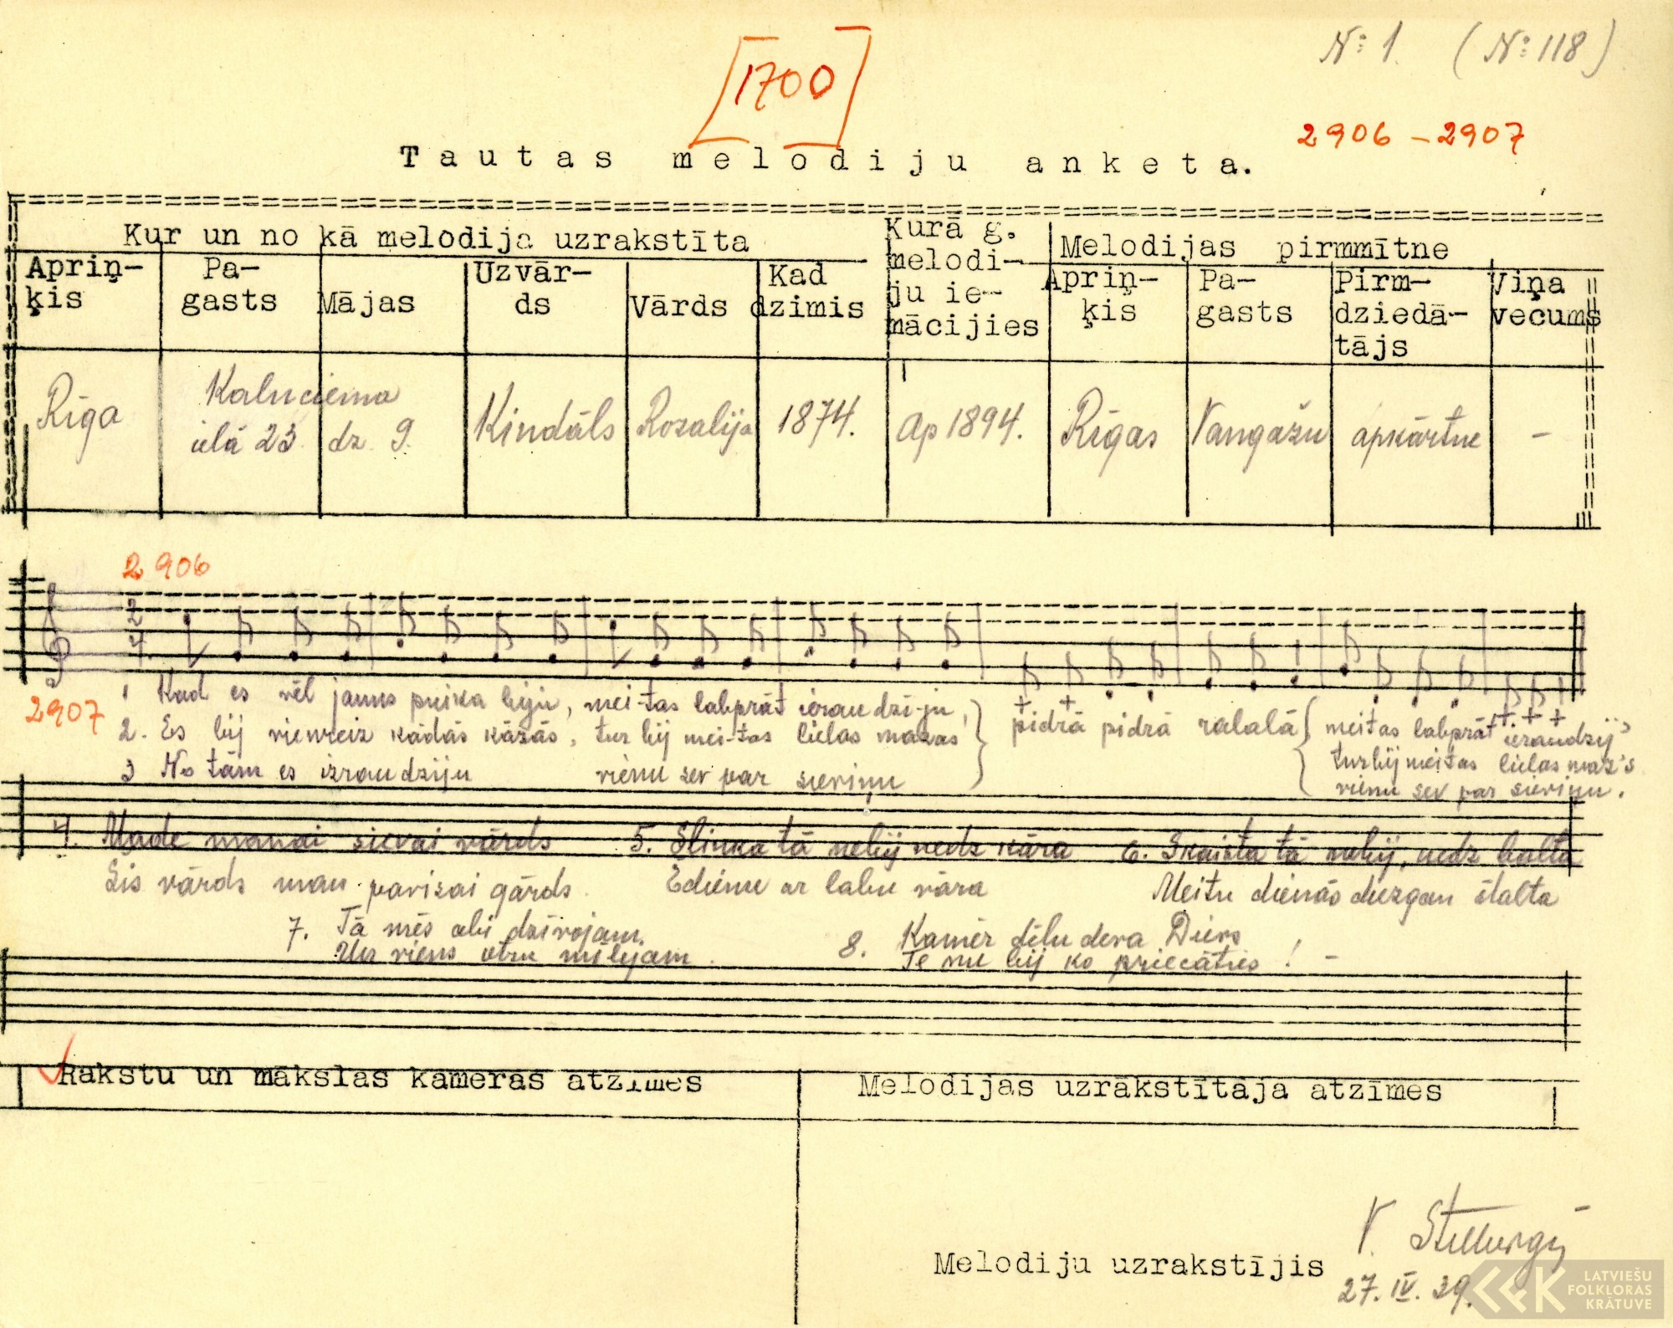
LFK lielākās kolekcijas
Jurjānu Andreja vākums
Emiļa Melngaiļa vākums
Artura Salaka vākums
Lidijas Galenieces vākums
Voldemāra Stelberga vākums
Andreja Krūmiņa vākums
Attēlā Voldemāra Stelberga Tautas melodiju anketa

Slide 10
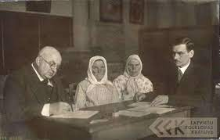
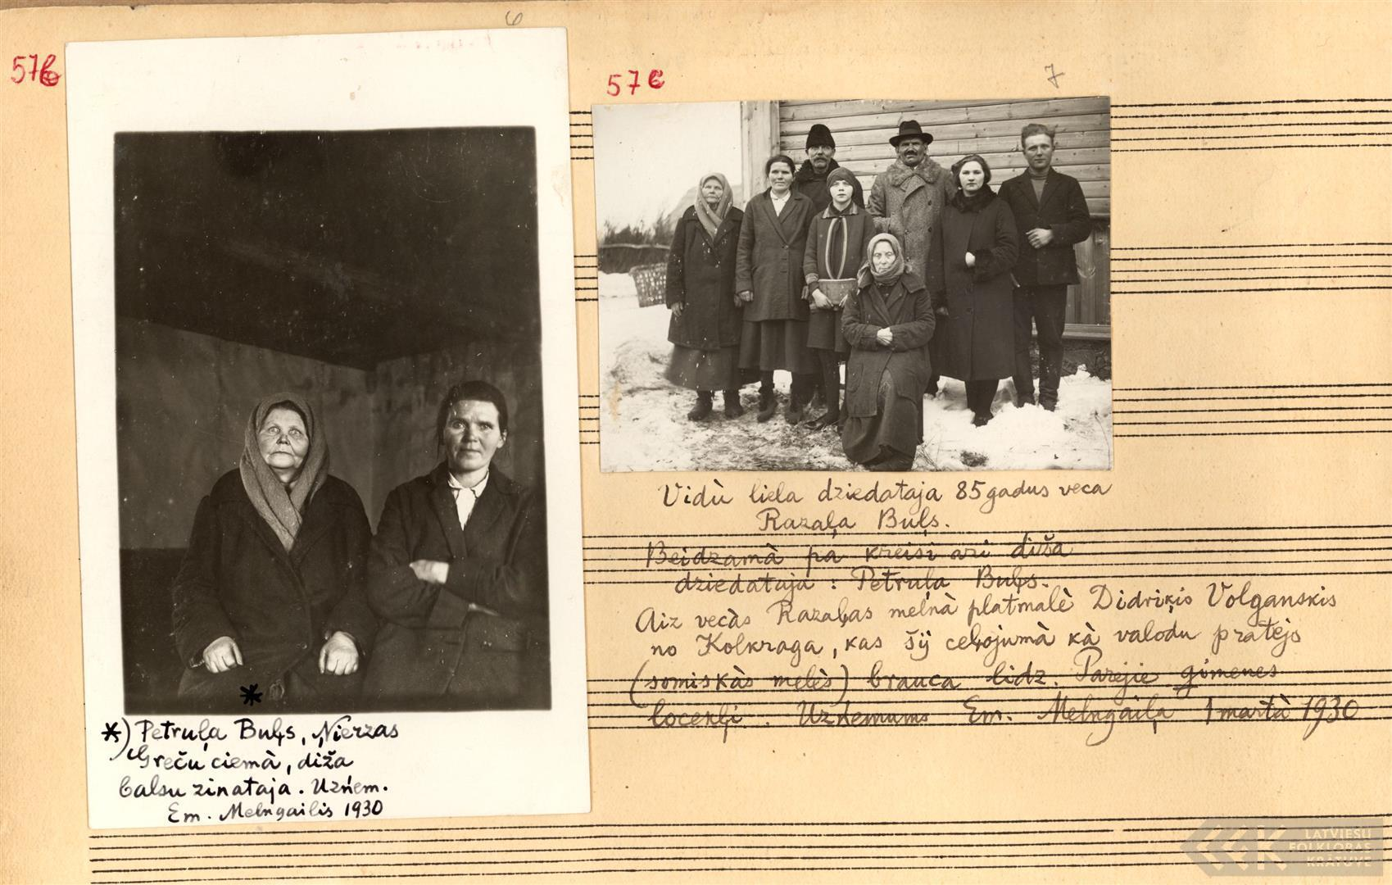
LFK manuskripts– Emiļa Melngaiļa vākums [1045]
Melngaiļa kolekcijā ir vairāk nekā 10 000 folkloras vienību, no kurām gandrīz 5 000 ir melodiju pieraksti
Mācījies mūziku Drēzdenē un Pēterburgā.
Vācot melodijas, viņš apceļojis Latviju un Lietuvu, pierakstījis arī citu tautu (ebreju, igauņu) tautasdziesmas
Emilis Melngailis arī fotografējis savus teicējus un vidi ap tiem (46 fotogrāfijas)
Viņa savāktie tautas mūzikas materiāli iznāk grāmatās “Latviešu mūzikas folkloras materiāli” trīs sējumos: «Korsa», «Maliena» un «Vidiena»
E. Melngailis sarakstījis dažādu žanru mūziku, arī baletu un simfoniskas poēmas, bet par nozīmīgākām tiek atzītas viņa dziesmas korim ("Birzēs i norās«)
E. Melngailis bijis arī Dziesmu svētku virsdiriģents

Slide 11
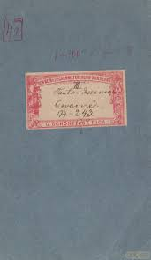
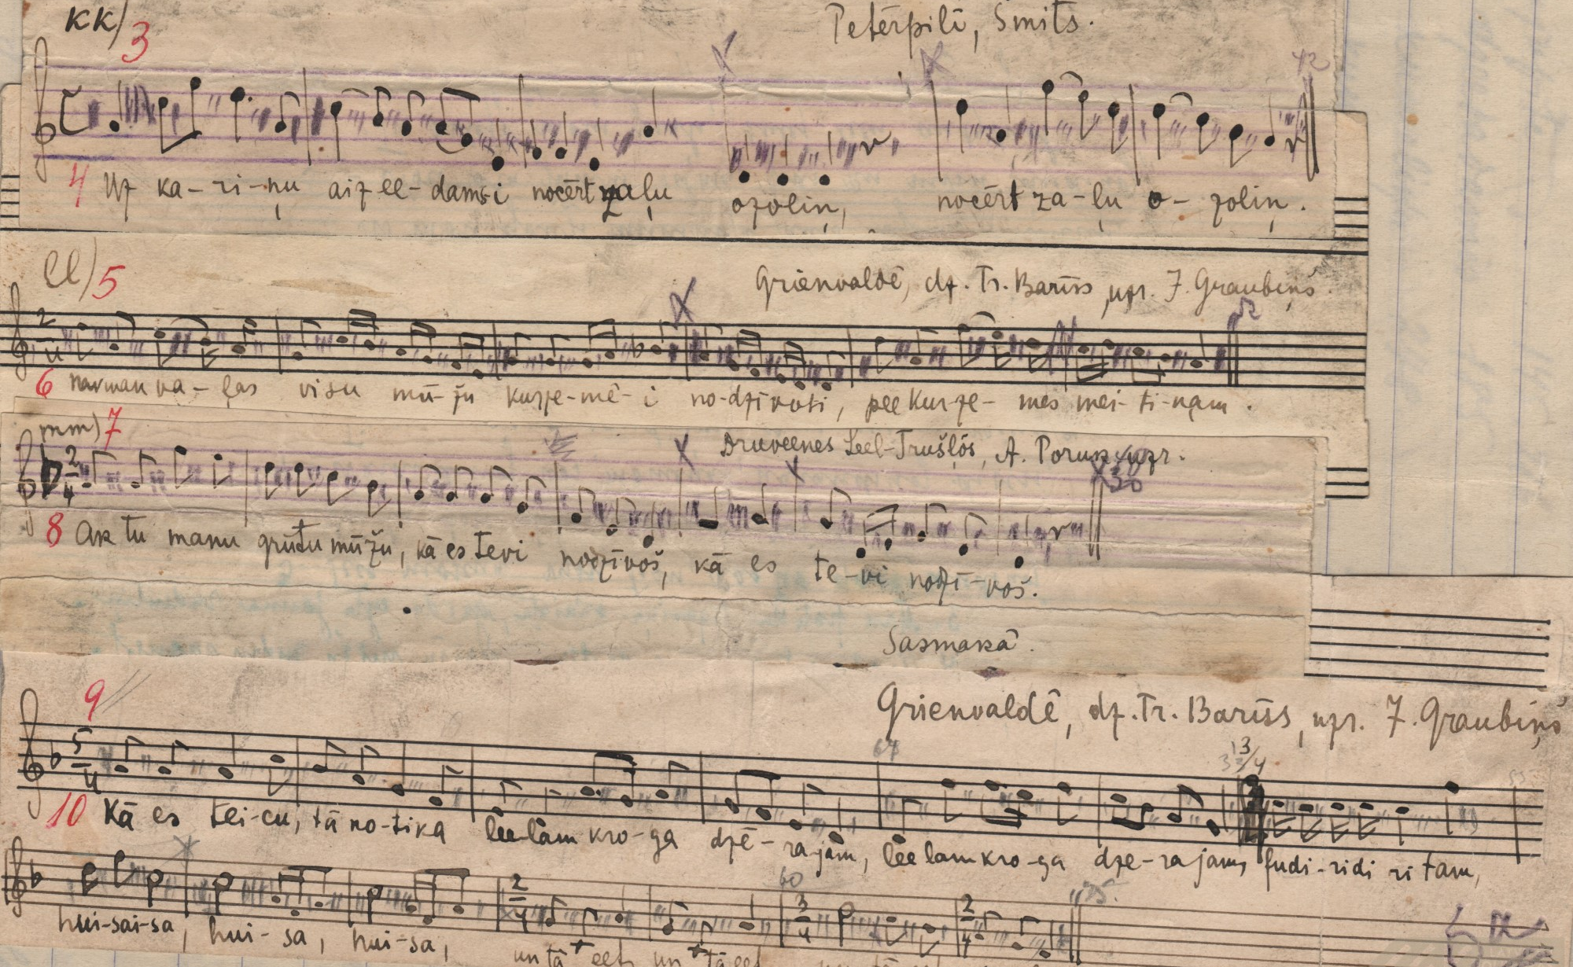
LFK manuskripts– Jurjānu Andrejs [Bb 43]
[1495] ir Jurjānu Andreja otrā kolekcija, ko Latviešu folkloras krātuve 1936. gadā par 650 Ls iegādājās no viņa brāļa Jurjānu Pāvula. Šis ir „Latvju tautas mūzikas materiālu” (LTMM) VI grāmatas – Dažādu garāku dziesmu melodijas otrās daļas manuskripts
Jurjānu Andrejs nopublicēja savas savāktās melodijas sešās grāmatās
1920. gadā Jurjānu Andrejs smagi slims un ar ļoti pavājinātu dzirdi atgriezās Latvijā no Harkovas, kur bija pavadījis garus darba gadus
Latvijas konservatorijas studente, operdziedātāja, komponiste Paula Līcīte (1889–1966) palīdzēja sakārtot izdošanai LTMM V burtnīcu ar instrumentālām tautas deju melodijām un strādāja pie VI krājuma
Visa [1495] kolekcija sastāv no salīmētām strēmelēm, vietām ar nepilnīgu numerāciju, kur dažviet arī oriģinālie rokraksti, bet šoreiz jau bez vācēja un sakārtotāja komentāriem

Slide 12
Izmantotie avoti
https://lfk.lv
https://garamantas.lv/
https://www.dainuskapis.lv/
https://www.youtube.com/@LFK1924
https://enciklopedija.lv/skirklis/137064

Slide 13
Paldies par uzmanību!

